Slide 1



Atmosware-Bootcamp
Beytullah Zor

Slide 2
Http Nedir?
Http'nin açılımı “Hyper Text Transfer Protocol” yani “Hiper Metin Transfer Protokolü “dür. HTTP protokolü ağ üzerinden web sayfalarının görüntülenmesini sağlayan protokoldür. HTTP protokol istemci (PC) ile sunucu (server) arasındaki alışveriş kurallarını belirler. Port olarak ise 80 portunu kullanır. İstemci sunucuya bir istek gönderir. Bu istek Internet Explorer, Google Chrome veya Mozilla Firefox gibi web browserlar aracılığıyla iletilir. Sunucu bu isteği alır ve Apache veya IIS gibi web sunucu programları aracılığıyla cevap verir.

Slide 3
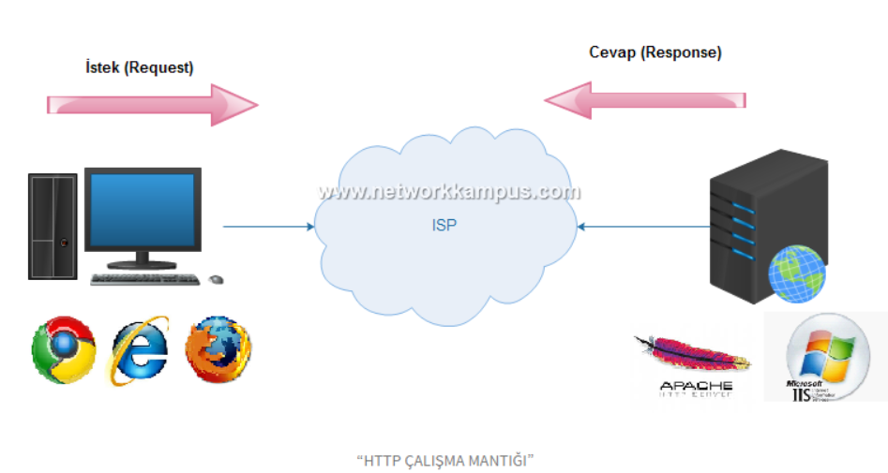
Http Calisma Mantigi

Slide 4
Http Durum Kodları
İstemci bir sunucu içeriğine HTTP kullanarak ulaşmaya çalıştığında sunucu yanıtın durumunu belirten bir sayısal kod gönderir. Bazı durumlarda HTTP durum kodu (HTTP Status Code) istemcinin tarayıcısında da gösterilebilir Örn; 200, 301, 302, 404 ve 500 kodları en yaygın olanlardır.
Durum kodları 1’den 5’e kadar gruplandırılmıştır.
1xx Bilgi 2xx Başarı 3xx Yönlendirme 4xx Tarayıcı Hatası 5xx Sunucu Hatası

Slide 5
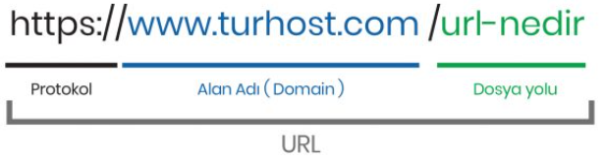
URL Nedir?
URL (Uniform Resource Locator) internet üzerinden metin, resim, kod, css vb. kaynağa erişebilmek için kullanılan adres tanımlama sistemi diyebiliriz.
Genelde URL, üç bölümden oluşur:
protokol (http:// ya da https://)
alan adı (domain) içeren site adresi (siteadi.com)
site içerisinde görüntülenecek kaynağın konumu (/galeri.html)
URL’ler ağdaki web sayfaları, metin belgeleri, grafikler, programlar gibi dijital olarak saklanabilecek hemen hemen her şeyin kaynağına atıfta bulunur. Bu nedenle tanımı genelde; bilgisayar ağındaki bir kaynağın konumuna başvuran, adresleme düzeni şeklinde yapılır.

Slide 6
URI Nedir?
URI: Uniform Resource Identifier’in kısaltılmış hali olan URI, internet üzerinde bir kaynağın tam yerine işaret eden (resim veya belge) standart formata uygun bir karakter dizisidir. Kısaca bir URL’nin altında bulunan kaynağın tam yoluna işaret eder. Örneğin https://www.aramamotoru.com/uniform-resource-identifier-nedir-uri-nedir/ bir URI’dir.
Her URI bir kaynağı işaret edemeyebilir, orjinal adının içinde bulunan ifade de olduğu gibi sadece tanımlayıcı olabilir.
URI ile URL arasındaki fark nedir derseniz bunu özet olarak şöyle tanımlarsak URL, URI’nin başlangıcı diyebiliriz
URL ile URI arasındaki fark URL kaynak, URI detaydır.

Slide 7
NPM Nedir?
Npm; Node Package Manager ya da Node Packaged Modules olarak da adlandırılmaktadır. Isaac Z. Schlueter tarafından tamamen javascript dili kullanılarak geliştirilmiştir. Npm temel olarak 3. parti yazılımları yüklemeyi sağlayan bir araçtır. Npm’i Google Play Storea, npmden yükleyeceğimiz paketleri de applere benzetebiliriz. Npm komut satırı üzerinden çalışan bir uygulamadır.
Aslında npm projemizdeki paketlerin yönetimini otomatikleştiriyor diyebiliriz. Npm ile temel olarak yapabileceğimiz şeyler ise şöyledir :
➩ Otomatik ya da manuel olarak paketleri yüklemek
➩ Sistemdeki paketleri silmek
➩ Sistemdeki paketleri listeleme
➩ Sistemdeki paketleri update etmek

Slide 8
Node Js Nedir?
Node.js, JavaScript ile server side uygulamalar yazabileceğimiz, Joyent tarafından 2009 yılında geliştirilmeye başlanmış bir Javascript Runtime platformudur. Node js, V8 isimli bir javascript motoru üzerinde çalışır. V8, Google tarafından geliştirilen, Chrome web browserlarının da üzerinde çalıştığı C, C++ ve javascript dilleri ile kodlanan açık kaynak kodlu bir motordur. Node.js, JavaScript ile yazılmış bir programı çalıştırmak için gerekli olan her şeyi içerir.
Node.js; bir JavaScript kodunu sadece tarayıcılarda değil aynı zamanda bilgisayarınızda bağımsız şekilde çalışacak bir uygulama şeklinde kullanmak istenmesinden ortaya çıkmıştır.
Böylece JavaScript sadece web uygulamaları için kullanılan bir teknoloji olmaktan çıkmış, Python gibi Java gibi programlama dilleri ile aynı kapasitelere ulaşmıştır.
V8 engine JavaScript kodu makine koduna çevirdiği için uygulamalar çok hızlı performanslara erişebilmektedir.

Slide 9
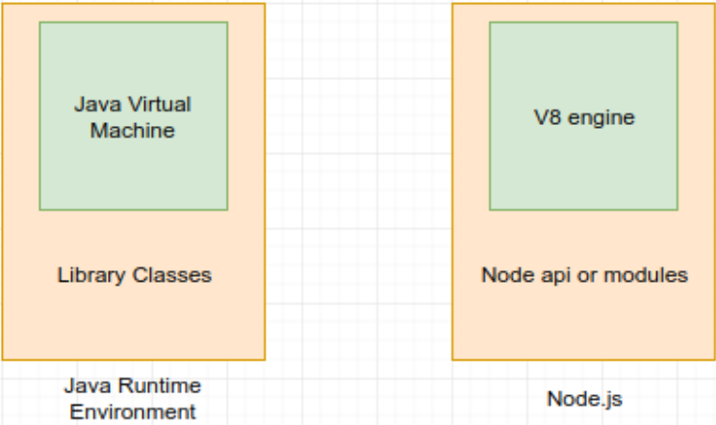

Slide 10
Neden Java 8 Kullanırız?
Java 8 ve üzeri sürümleri kullanmamızdaki asıl neden bu sürümle beraber hayatımıza giren Stream ve Optinal yapılarıdır.
Java 7 de gelen arraylerin multi threading çalıştırılabilmeleri, javanın çok çekirdekli işlemcilerde çalışmasını anlamlı kılıyordu. Ancak, java 8 de bu yetenek Collection lar üzerinde de uygulanabilir hale gelmiştir.
Garbage collector ile ilgili olan “PermGen” Stack’ ten Heap’ e taşınmıştır.
Java 8 öncesinde herhangi bir Interface sınıfında gövdeli(implement) metod yazmak mümkün değildi. Java 8 ile gelen default keyword ü ile artık Interface sınıflarda gövdeli metot yazmak mümkün. Spring Data API sinde, bu yenilik kullanılarak ORM yeteneklerinin daha da güzelleştiğini gözlemlemekteyiz.

